Slide 1
Predmet izučavanja sociologije kao nauke, svrha i ciljevi opšte nauke o društvu

Slide 2
Sociologija proučava društveni život čovjeka, društvene grupe i društva u cjelini. Poznati britanski sociolog Entoni Gidens, jedan od značajnih modernih mislilaca na polju Sociologije kaže da je to zanimljiva nauka, jer je njen predmet naše sopstveno ponašanje kao društvenih bića
Sociologija je nauka o društvu.
Društvo predstavlja širok pojam koji se može odnositi na nekoliko ljudi, ali i na čitavo čovječanstvo. Društvom nazivamo grupu naših prijatelja, akcionarsko društvo, sportsko društvo, a društvom često nazivamo i stanovnike neke države.

Slide 3
Društvo je cjelina koja prevazilazi prost zbir pojedinaca.
Ono u velikoj mjeri oblikuje ponašanje pojedinaca. Realno postojanje društva najčešće se osjeća kada neko pokuša da djeluje „mimo društva“.
Negodovanje, prezir, osuda, različite vrste sankcija od strane društva, svjedoče o realnom postojanju društva.

Slide 4
Svrha sociologije
Sociologija, ipak ukazuje na potrebu usvajanja jednog mnogo šireg gledišta o tome zbog čega smo onakvi kakvi jesmo i o tome zašto se ponašamo onako kako se ponašamo.
Ona nas uči da ono što smatramo prirodnim, neizbježnim, dobrim ili istinitim, ne mora nužno tako i biti i da su „date činjenice“ našeg života pod snažnim uticajem istorijskih i društvenih sila.

Slide 5
Razlozi nastanka Sociologije
Uslovi za nastanak Sociologije stvarani su tokom dugog perioda (od XVI- XIX vijeka), u kome su se dogodile tri revolucije. Najprije je naučna revolucija otvorila prostor za smanjenje uticaja crkve i religije.
Ova revolucija je oblikovala nove teorije u fizici, hemiji, medicini, astronomiji. Zajedničko obilježje ovih navedenih promjena predstavljao je naučni metod koji se zasniva na sistematskom posmatranju činjenica i korišćenju eksperimenta za dokazivanje zaključaka.

Slide 6
Tada se razvio (od XVI-XVIII vijeka) intelektualni pokret poznat pod nazivom prosvetiteljstvo čiji su najznačajniji predstavnici Volter, Ruso, Didro i drugi. Vjerovali su da postoje prirodni zakoni i procesi i da zahvaljujući njihovom poznavanju čovjek je sposoban da utiče na prirodu.
Prosvetitelji su se takođe zalagali za slobodu i jednakost, smatrajući ih najvišim ljudskim vrijednostima.
Razum je za njih moćno sredstvo pomoću koga čovjek može shvatiti svijet oko sebe i poboljšati svoje životne uslove.

Slide 7
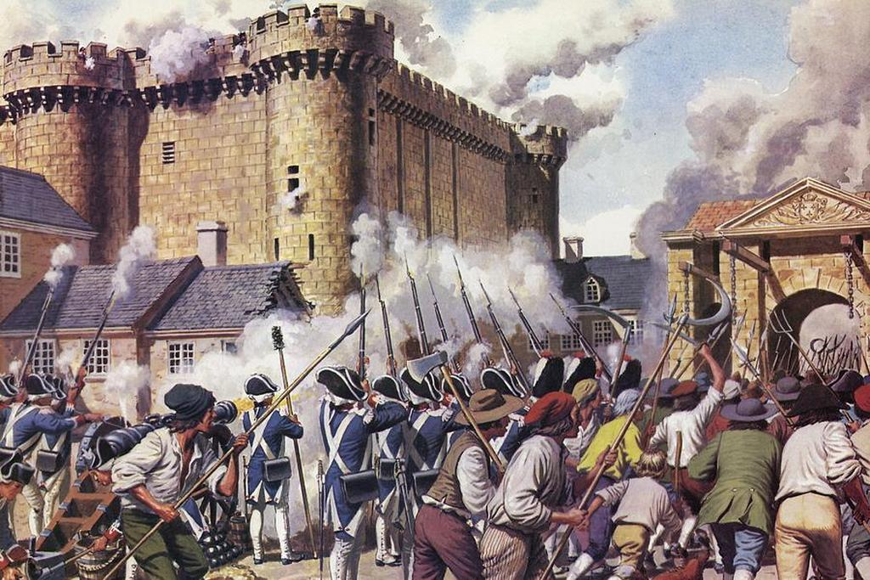
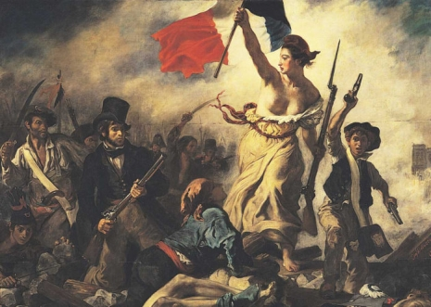
Francuska buržoaska revolucija 1789. god. predstavlja praktičnu potvrdu prosvetiteljskih ideja. Republika je zamijenila apsolutnu monarhiju, a građanstvo postaje glavna politička snaga.
Pad Bastilje
Francuska revolucija

Slide 8
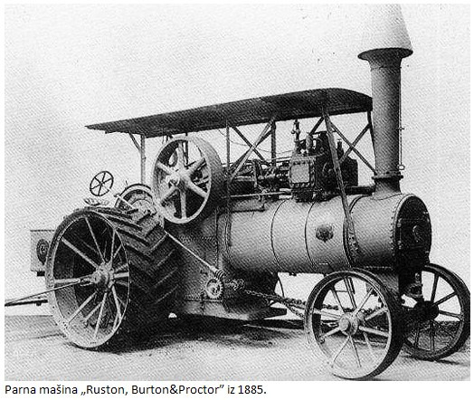
Industrijska revolucija je više bila proces nego događaj. Krajem XVIII vijeka dolazi do pronalaska parne mašine i transformacije toplotne energije vodene pare u mehanički rad. To je dovelo do pojave velikih fabrika a time i do stvaranja prvih gradova.
Džejms Vat

Slide 9
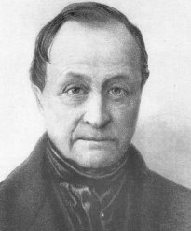
Tada dolazi i do formiranja Sociologije kao samostalne nauke. Ime joj je dao poznati francuski matematičar, filozof i mislilac Ogist Kont (1798.-1857.).
Kont je vjerovao da novo polje proučavanja može pružiti znanja potrebna za razumijevanje društva na naučno zasnovanim dokazima.
On je smatrao da je Sociologija nauka koja će se poslednja razviti-poslije fizike, hemije i biologije ali da je najznačajnija i najsloženija.
Po njemu Sociologija je u stanju da učini dobro čovječanstvu time što će naučnim putem pomoći razumijevanju, a time i predviđanju i ovladavanju i usmjeravanju čovjekovog ponašanja.

Slide 10
Zadaci Sociologije kao nauke
Sociologija kao društvena nauka pruža znanja o društvu kao totalitetu i povezanosti i međuzavisnosti društvenih pojava. Ova nauka uočava povezanost pojedinca, društva i kulture.
Omogućava formiranje kritičkog stava prema društvenim grupama, organizacijama, institucijama i procesima.
Omogućava sposobnost analiziranja vrijednosti i normi, onoga što odstupa od očekivanog i prihvatljivog, kao i različite oblike vjerovanja i uopšte različitost u društvu.

Slide 11
Prema Gidensu, Sociologija nam omogućava da bolje shvatimo samoga sebe. Što više znamo o onome što radimo kao i o svekolikoj aktivnosti u društvu, to ćemo biti u stanju da utičemo na sopstvenu budućnost.
Omogućava futuristički pristup humanističkim ciljevima društva. Unapređuje odnos prema međunarodnim integracijama, konceptu modernog građanskog života, otvorenom društvu, vladavini prava i pravnoj državi, pluralizmu kultura i religija.
Omogućava se osposobljavanje za samostalno korišćenje metoda i tehnika u istraživanju određenog društvenog problema.

Slide 12
Razvija mogućnost formiranja autonomnog sistema vrijednosti u skladu sa univerzalnim vrijednostma kao što su pravda, sloboda, poštenje, humanost, lična i kolektivna odgovornost.
Razvija se komunikativnost, tolerancija, empatija, kultura dijaloga, sposobnost prepoznavanja društvenih predrasuda, stereotipa, ksenofobije, homofobije, rodne nejednakosti, nepotizma.
Razumije mehanizme za izgradnju društva, socijalne pravde i jednakosti.

Slide 13
Smiljka Tomanović, sociolog, kaže čemu još služi Sociologija:
da lakše razumiješ sebe, položaj i ulogu u društvu;
da razumiješ šta se i zbog čega dešava u tvom neposrednom okruženju;
da ti pomogne da demistifikuješ zbivanja u različitim sferama društva: politici, državi, kulturi, religiji, privredi, porodici itd.;
da te nauči da iza očiglednog otkrivaš skriveno;
da ti pomogne da uspostaviš svoje mjesto u globalnom svijetu i da shvatiš šta možeš da uradiš.

